Slide 1
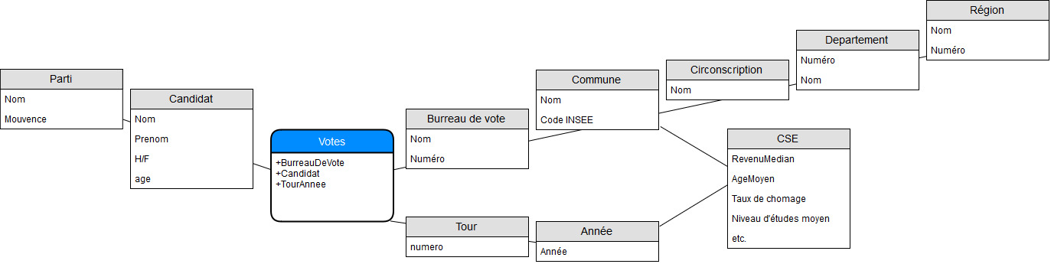
NF26 – Élections législatives
Des pseudo-candidats pour comptabiliser les votes blancs, nuls et l’abstention
Un léger écart du modèle en étoile
Consolidation des CSE
JORANDON Guillaume, ZAKI Aiman - P18

Slide 2
